Slide 1
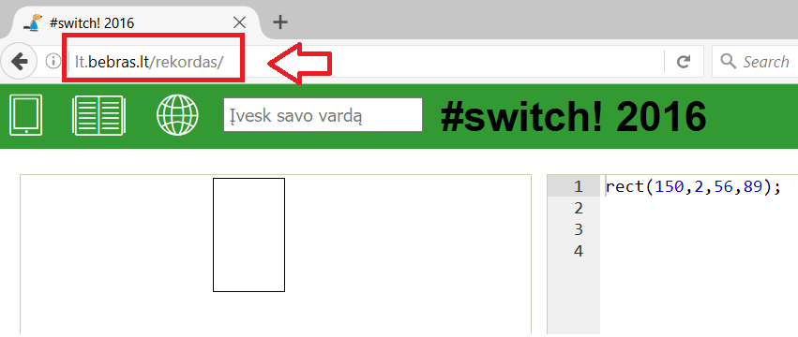
lt.bebras.lt/rekordas
Stebintiems tiesioginę transliaciją: Paskaitos skaidrės
http://www.coderdojo.lt
Programavimo aplinka
https://www.khanacademy.org/computer-programming/new/pjs

Slide 2
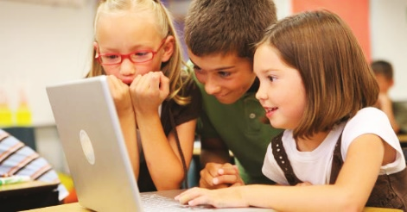
PRADEDAME PROGRAMAVIMO PAMOKĄ!
LESSON STARTS NOW!
R. Ribeiro („Flickr“) nuotrauka

Slide 3
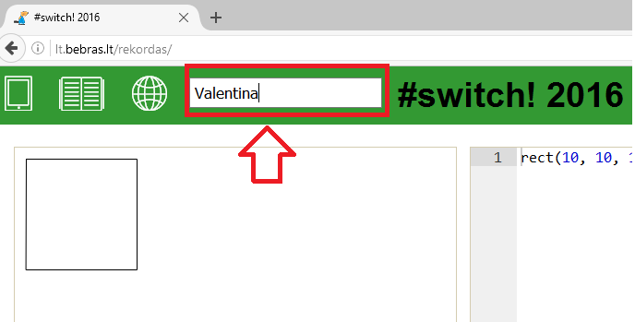
Įrašome savo vardą

Slide 4
O ką gi programuosime
?

Slide 5
2018 m. švęsime valstybės atkūrimo šimtmečio jubiliejų
Lietuvos valstybės atkūrimas 1918 m.
1009 m. pirmą kartą paminėtas Lietuvos vardas
1253 liepos 6 d. karūnuotas pirmasis ir vienintelis Lietuvos karalius Mindaugas
1579 m. Vilniuje įkūrėme vieną pirmųjų universitetų Vidurio ir Šiaurės Europoje
1791 m. pirmieji Europoje sukūrėme rašytinę konstituciją
1918 m. pirmieji Baltijos šalyse atkūrėme nepriklausomą valstybę
Baltijos kelias - įtrauktas į Gineso pasaulio rekordų knygą kaip ilgiausia žmonių grandinė
http://www.lietuva.lt/

Slide 6

















Slide 7

Įsijungiame planšetės veikseną

Slide 8
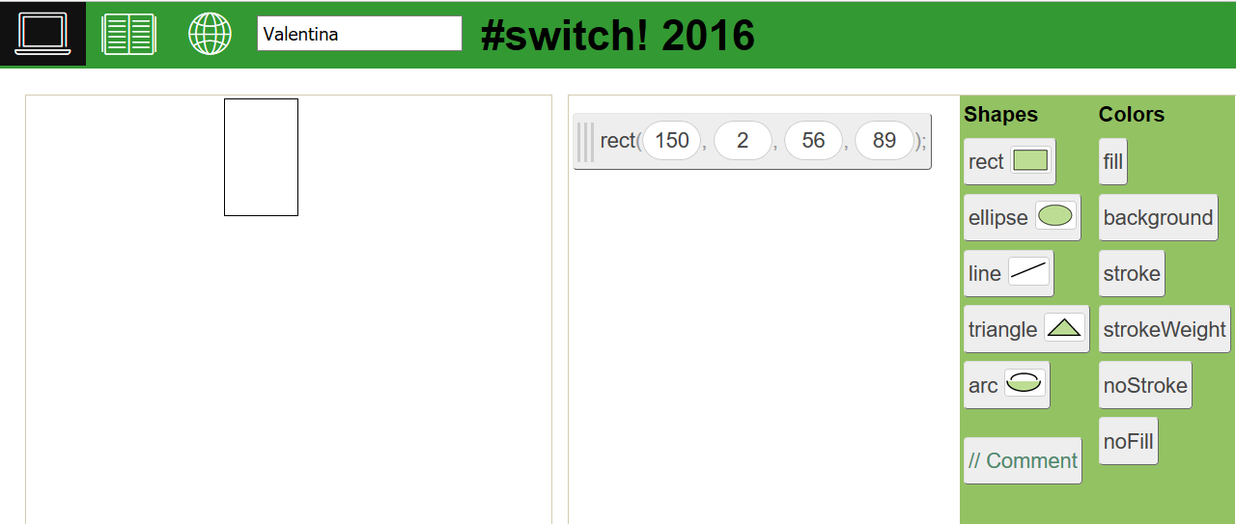
KOMANDA. KOMANDŲ LAUKAS

Slide 9
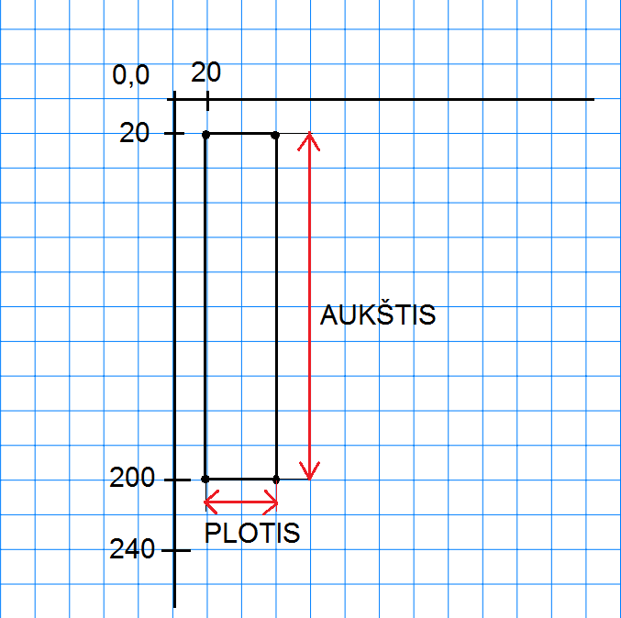
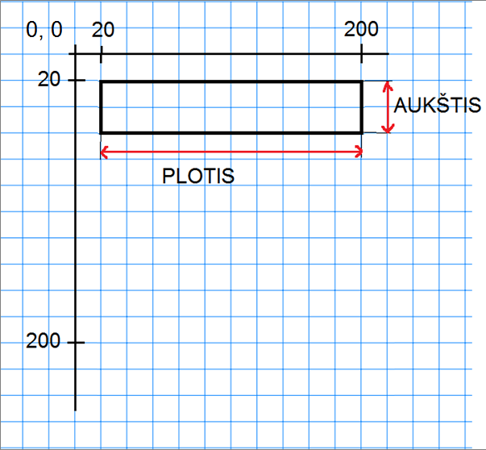

Slide 10
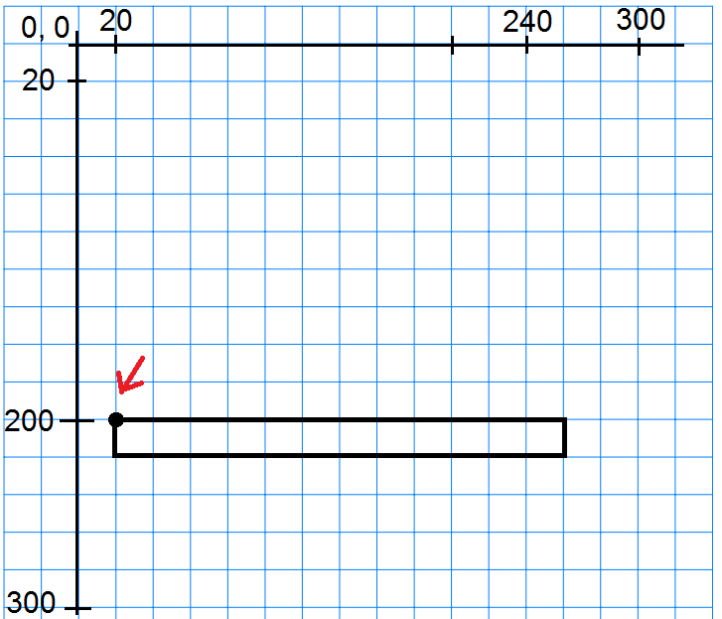
rect(20,200,240,20);
20
240

Slide 11
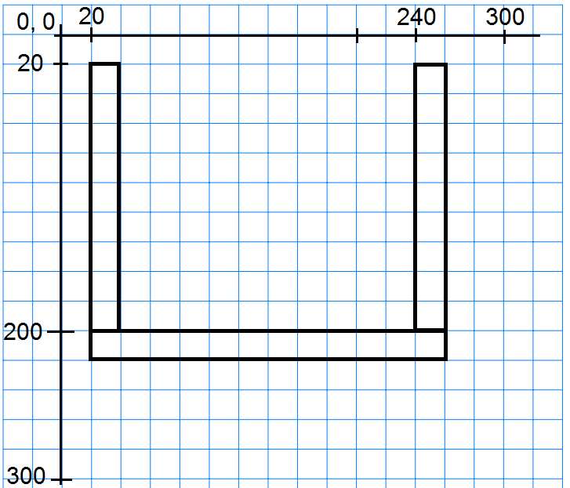
rect(20,20,20,180);
rect(240,20,20,180);
180
180
20
20

Slide 12
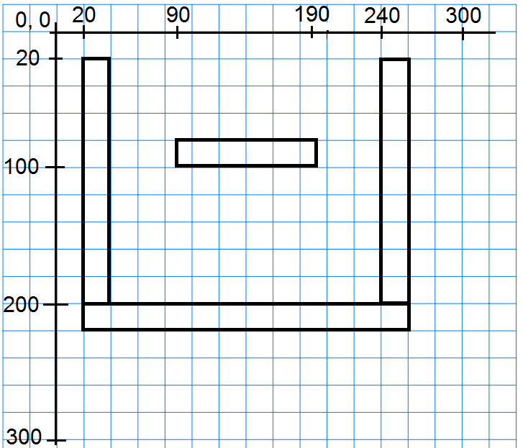
rect(90,80,100,20);
20
100

Slide 13
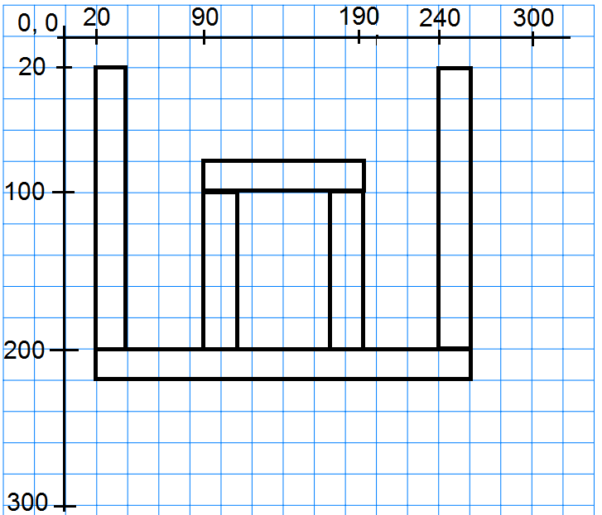
rect(90,100,20,100);
rect(170,100,20,100);
100
100
20
20

Slide 14
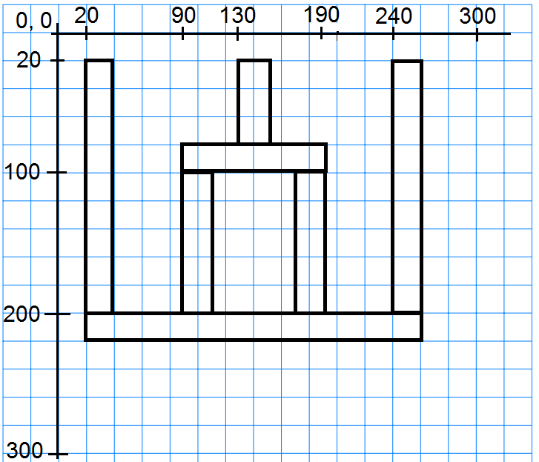
rect(130,20,20,60);
60
20

Slide 15
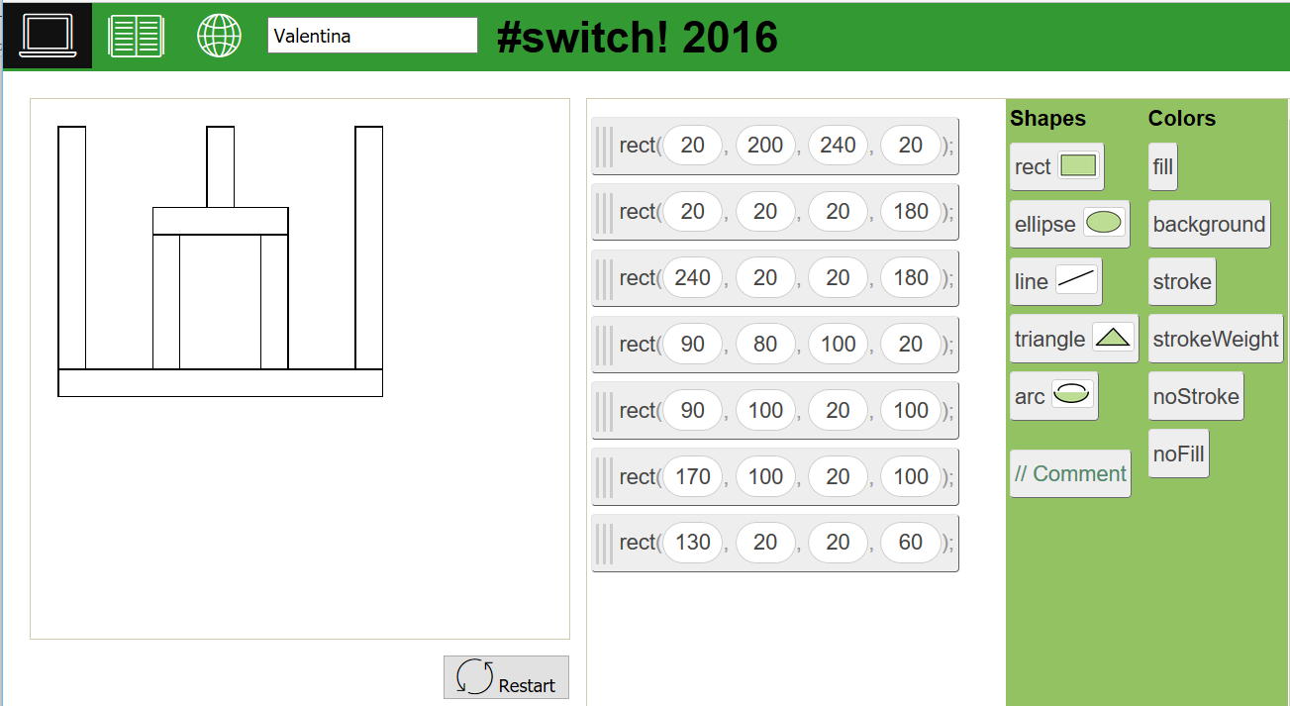

Slide 16
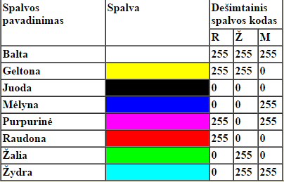
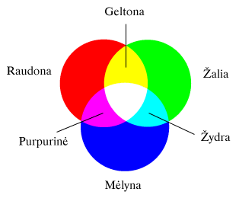
Spalvų modelis
RŽM. Kompiuteryje spalvos apibūdinamos trimis parametrais – sveikaisiais skaičiais iš intervalo [0; 255], nurodančiais pagrindinių spalvų intensyvumus
http://ims.mii.lt/ims/%C5%BEodynai/term/r/rz2m_spalvu1_modelis.html

Slide 17
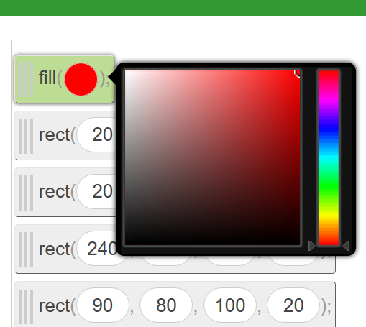
Spalvų paletė

Slide 18

Įsijungiame kompiuterio veikseną

Slide 19
var z = 0;
frameRate(1);
var draw = function() {
switch(z) {
case 0 : fill(255,255,0); break;
case 1 : fill(0,255,0); break;
case 2 : fill(255,0,0); break;
}
z = (z + 1) % 3;
rect(20,200,240,20);
rect(20,20,20,180);
rect(240,20,20,180);
rect(90,80,100,20);
rect(90,100,20,100);
rect(170,100,20,100);
rect(130,20,20,60);
};

Slide 20


Slide 21
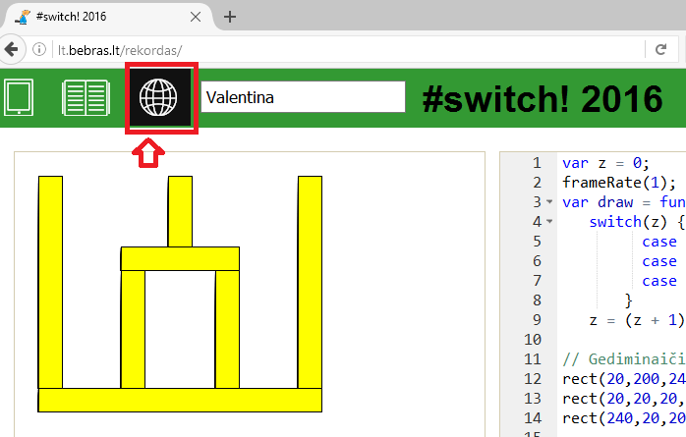
Khan akademijos pavyzdžiai
Čia rasite:
mokymosi programą
pavyzdžių
uždavinius pagal sudėtingumo lygį

Slide 22
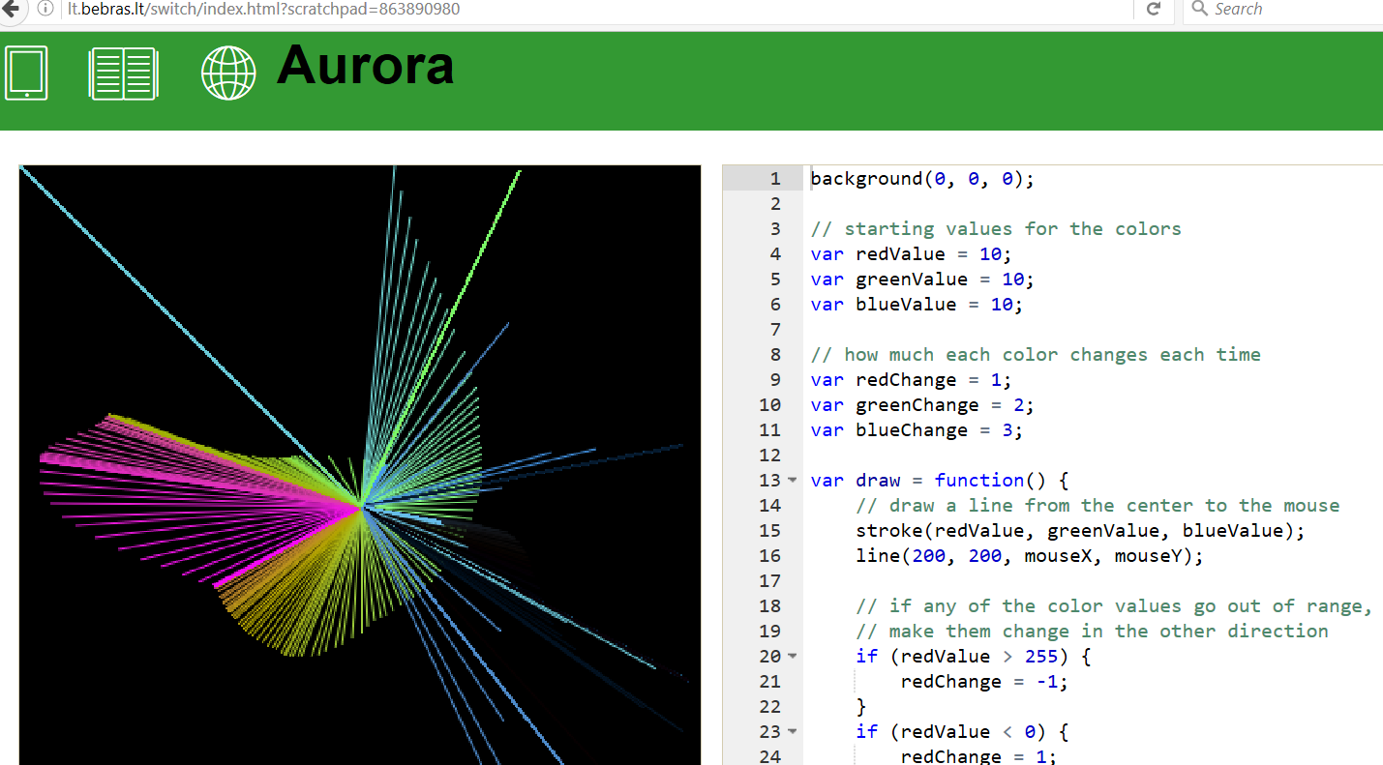
Uždavinio pavyzdys (interaktyvus)

Slide 23
KHAN ACADEMY
Salmano Khano (Salman Khan) įsteigta akademija garsėja įvairiomis mokomųjų dalykų vaizdo pamokomis
https://www.khanacademy.org/
Registracija: mokytojams, mokiniams arba tėvams
Vaizdo įrašai, pamokos, projektai, uždaviniai, jų sprendimo užuominos, patarimai, kaip spręsti uždavinius
Galima sekti mokymosi procesą, tobulintis
https://www.khanacademy.org/computer-programming/new/pjs

Slide 24
Processing programavimo kalba
https://processing.org/tutorials/
Lengva mokytis programuoti
Yra žynynas, mokomoji medžiaga (anglų k.)
Pateikiami pavyzdžiai
Naudojama medijų meno ir duomenų vizualizavimo projektams

Slide 25
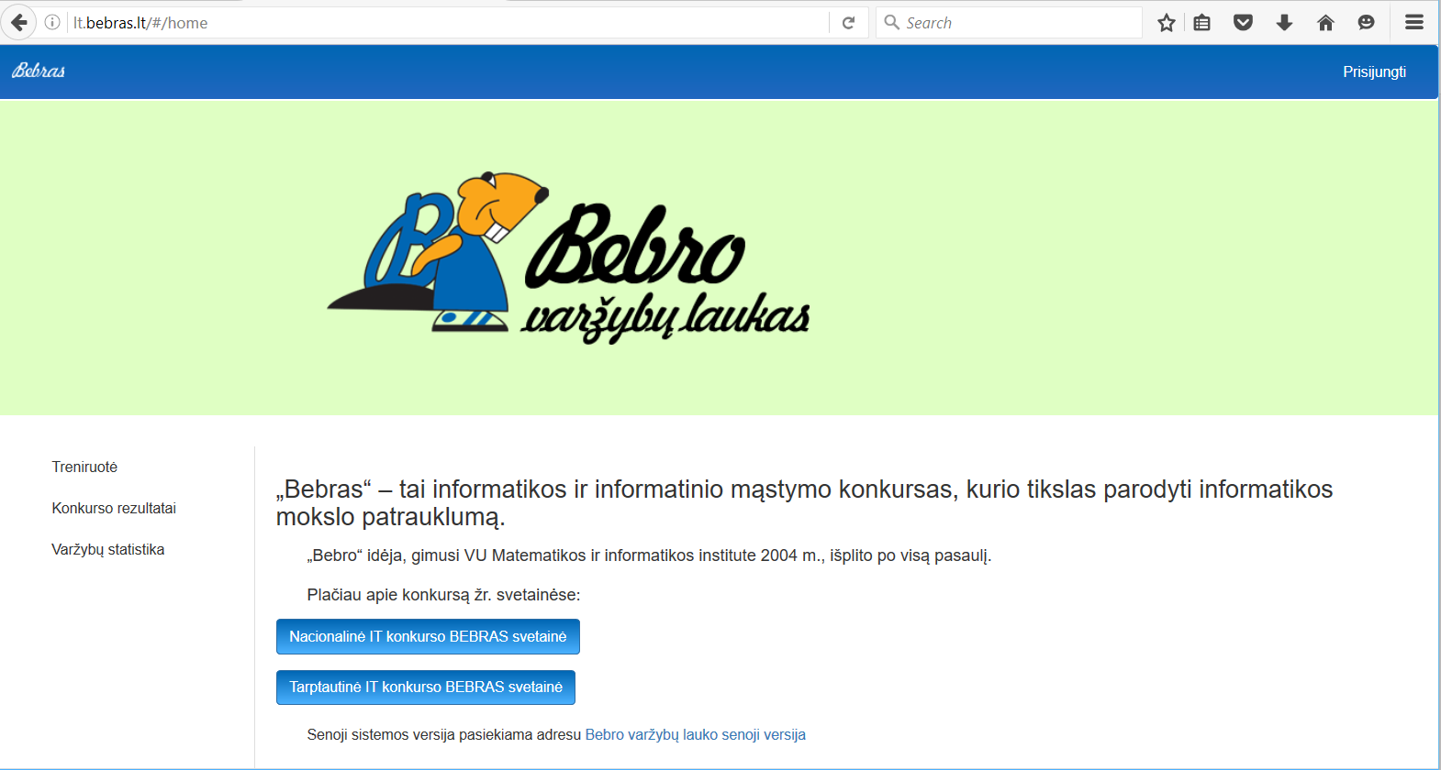
lt.bebras.lt

Slide 26
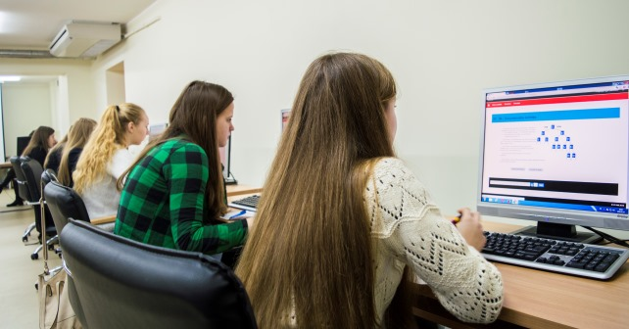
BAIGIAME PROGRAMAVIMO PAMOKĄ!
END OF LESSON!
Lauros Bendoriūtės nuotrauka

Slide 27

Prof. Valentina Dagienė
VU Matematikos ir informatikos institutas
Dr. Bronius Skūpas
VU Matematikos ir informatikos institutas, Vilniaus licėjus
Gytautas Beresnevičius
VU Matematikos ir informatikos institutas
Gabrielė Stupurienė
VU Matematikos ir informatikos institutas
Lina Vinikienė
VU Matematikos ir informatikos institutas

